Slide 1




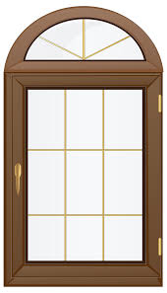






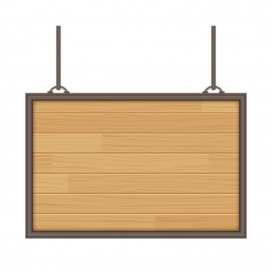

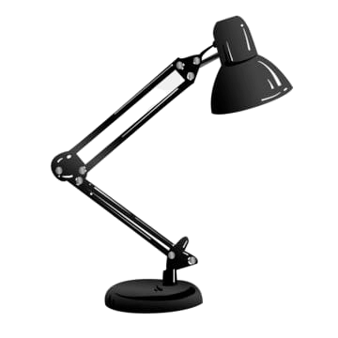







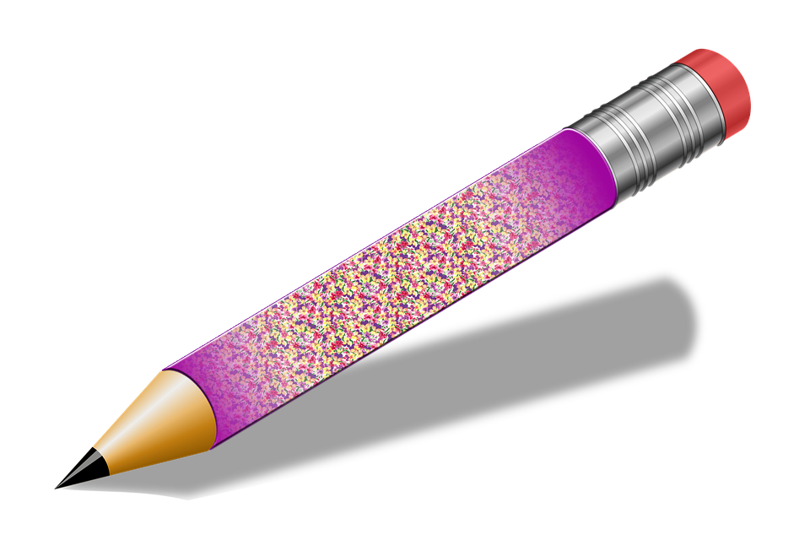
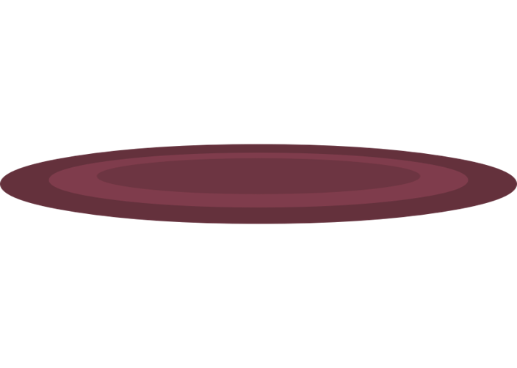

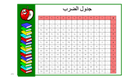
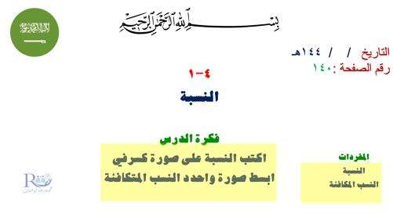

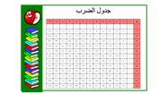


Slide 2



٨-٣
مساحة الدائرة

Slide 3



التاريخ / / ١٤٤هـ
رقم الصفحة :
مساحة الدائرة

Slide 4
جدول الضرب
x | ٠ | ١ | ٢ | ٣ | ٤ | ٥ | ٦ | ٧ | ٨ | ٩ | ١٠ | ١١ | ١٢
٠ | ٠ | ٠ | ٠ | ٠ | ٠ | ٠ | ٠ | ٠ | ٠ | ٠ | ٠ | ٠ | ٠
١ | ٠ | ١ | ٢ | ٣ | ٤ | ٥ | ٦ | ٧ | ٨ | ٩ | ١٠ | ١١ | ١٢
٢ | ٠ | ٢ | ٤ | ٦ | ٨ | ١٠ | ١٢ | ١٤ | ١٦ | ١٨ | ٢٠ | ٢٢ | ٢٤
٣ | ٠ | ٣ | ٦ | ٩ | ١٢ | ١٥ | ١٨ | ٢١ | ٢٤ | ٢٧ | ٣٠ | ٣٣ | ٣٦
٤ | ٠ | ٤ | ٨ | ١٢ | ١٦ | ٢٠ | ٢٤ | ٢٨ | ٣٢ | ٣٦ | ٤٠ | ٤٤ | ٤٨
٥ | ٠ | ٥ | ١٠ | ١٥ | ٢٠ | ٢٥ | ٣٠ | ٣٥ | ٤٠ | ٤٥ | ٥٠ | ٥٥ | ٦٠
٦ | ٠ | ٦ | ١٢ | ١٨ | ٢٤ | ٣٠ | ٤٦ | ٤٢ | ٤٨ | ٥٤ | ٦٠ | ٦٦ | ٧٢
٧ | ٠ | ٧ | ١٤ | ٢١ | ٢٨ | ٣٥ | ٤٢ | ٤٩ | ٥٦ | ٦٣ | ٧٠ | ٧٧ | ٨٤
٨ | ٠ | ٨ | ١٦ | ٢٤ | ٣٢ | ٤٠ | ٤٨ | ٥٦ | ٦٤ | ٧٢ | ٨٠ | ٨٨ | ٩٦
٩ | ٠ | ٩ | ١٨ | 27 | ٣٦ | ٤٥ | ٥٤ | ٦٣ | ٧٢ | ٨١ | ٩٠ | ٩٩ | ١٠٨
١٠ | ٠ | ١٠ | ٢٠ | ٣٠ | ٤٠ | ٥٠ | ٦٠ | ٧٠ | ٨٠ | ٩٠ | ١٠٠ | ١١٠ | ١٢٠
١١ | ٠ | ١١ | ٢٢ | ٣٣ | ٤٤ | ٥٥ | ٦٦ | ٧٧ | ٨٨ | ٩٩ | ١١٠ | ١٢١ | ١٣٢
١٢ | ٠ | ١٢ | ٢٤ | ٣٦ | ٤٨ | ٦٠ | ٧٢ | ٨٤ | ٩٦ | ١٠٨ | ١٢٠ | ١٣٢ | ١٤٤

Slide 5

لوحة تعزيز النجوم

Slide 6
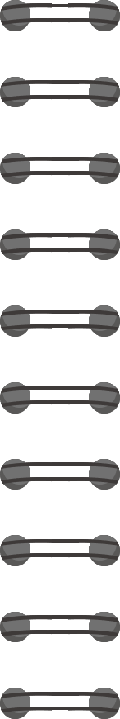




تتبع النشاط التالي :
متوازي أضلاع
نــق
١
محيط الدائرة
٢
ع
×
ق
١
نــق
مساحة متوازي الأضلاع
مساحة الدائرة =
× ٢ ط نــق
محيط الدائرة
٢
= ط نــق^{٢}
مساحة الدائرة = ط نــق^{٢}

Slide 7

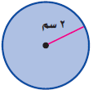
نـق^{٢}
×
٣.١٤
م =
^{٢}٢
ط
١٢.٦ سم^{٢}
≈
١٢.٥٦٦٣٧٠١٦
=

Slide 8

( ٣.٢ )^{٢}
نـق^{٢}
٣.١٤
م =
×
ط
٣٢.٢ سم^{٢}
≈
٣٢.١٥٣٦
=

Slide 9

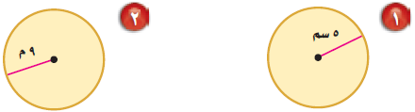
نـق^{٢}
نـق^{٢}
×
٣.١٤
م =
×
ط
م =
ط
^{٢}٩
٣.١٤
^{٢}٥
٢٤٥.٣٤
=
٧٨.٥ سم^{٢}
=
٢٤٥.٣٤ م^{٢}
≈

Slide 10

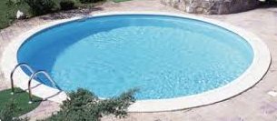
٤.٥ م
نــق =
٩ م
( ٤.٥ )^{٢}
نـق^{٢}
×
٣.١٤
م =
ط
٦٣.٥٨٥
=
٦٣.٦ م^{٢}
≈

Slide 11


٦.٥ سم
نــق =
٨ م
نــق =
( ٦.٥ )^{٢}
نـق^{٢}
نـق^{٢}
×
٣.١٤
م =
×
ط
م =
ط
^{٢}٨
٣.١٤
٢٠٠.٩٦
١٣٢.٦٦٥
=
=
١٣٢.٧ سم^{٢}
≈
٢٠١.١ م^{٢}
≈

Slide 12
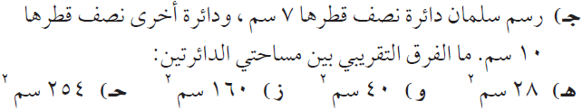
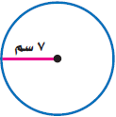
10 سم
^{٢}٧
نـق^{٢}
نـق^{٢}
×
٣.١٤
م =
×
ط
م =
ط
^{٢}١٠
٣.١٤
٣١٤ سم^{٢}
=
١٥٣.٨ سم^{٢}
≈
١٥٣.٨٦
=
١٦٠ سم٢
١٦٠.١ ≈
٣١٤ ــ ١٥٣.٨ =
الفرق بين المساحتين =

Slide 13
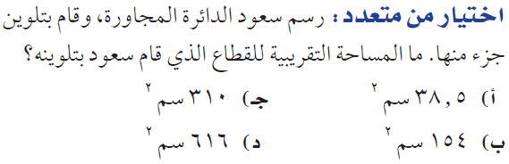
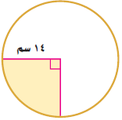
نـق^{٢}
×
٣.١٤
م =
^{٢}١٤
ط
٦١٥.٤٤
=
١٥٤ سم٢
١٥٣.٨٦ ≈
٦١٥.٤٤ ÷ ٤ =
مساحة القطاع الملون =

